Slide 1
STRUKTUR PERULANGAN PERCABANGAN

Slide 2

Pernyataan GO TO
Pernyataan goto merupakan instruksi untuk mengarahkan eksekusi program ke- pernyataan yang diawali dengan suatu label. Label merupakan suatu pengenal (identifier) yang diikuti dengan tanda titik dua ( : ).

Slide 3
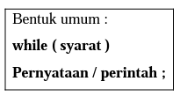
Pernyataan WHILE
Pernyataan perulangan while merupakan instruksi perulangan yang mirip dengan perulangan for. Bentuk perulangan while dikendalikan oleh syarat tertentu, yaitu perulangan akan terus dilaksanakan selama syarat tersebut terpenuhi.

Slide 4
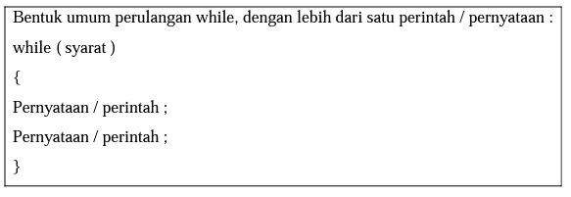

Slide 5
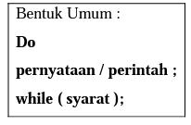
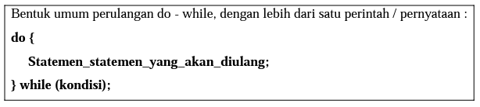
Pernyataan DO – WHILE
Pernyataan perulangan do - while merupakan bentuk perulangan yang melaksanakan perulangan terlebih dahulu dan pengujian perulangan dilakukan dibelakang.

Slide 6
Perbedaan Perulangan WHILE dan DO - WHILE
Berikut 4 Perbedaan mendasar struktur perulangan while dan do-while:
Perulangan while,
pengecekan kondisi dilakukan di awal blok / pengecekan kondisi dilakukan sebelum eksekusi statemen.
Perulangan do-while,
pengecekan kondisi dilakukan di akhir blok / pengecekan kondisi dilakukan setelah eksekusi statemen.
Perulangan while,
jika kondisi yang didefinisikan tidak terpenuhi (bernilai salah) maka statemen- statemen yang terdapat dalam blok perulangan tidak akan pernah dieksekusi oleh program.
Perulangan do-while,
jika kondisi yang didefinisikan tidak terpenuhi (bernilai salah) maka tetap akan melakukan satu kali eksekusi statemen-statemen yang terdapat dalam blok perulangan.

Slide 7
Pernyataan BREAK
Pernyataan break telah dibahas pada pernyataan pengambilan keputusan switch. Pernyataan break ini berfungsi untuk keluar dari struktur switch. Selain itu pernyataan break berfungsi keluar dari perulangan ( for, while dan do-while ). Jika pernyataan break dikerjakan, maka eksekusi akan dilanjutkan ke pernyataan yang terletak sesudah akhir dari badan perulangan (loop).

Slide 8
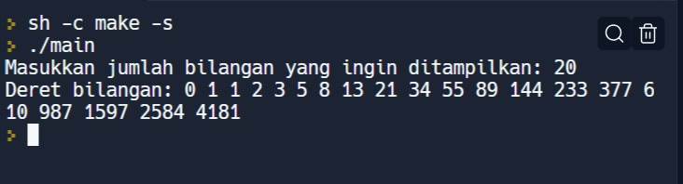

Slide 9
